Slide 1
Projeto de Bloco Kingdom Garden
Instituto Infnet - Engenharia da Computação
Manhã - 2018
Aluno: Pedro Brennon Silva Paiva
Professor: Leonardo Nascimento

Slide 2
Sobre o criador
Me chamo Pedro Brennon Silva Paiva, estudante de Engenharia da Computação (Instituto Infnet) e Administração (Uniube à distância). Sou cristão desde criança, músico tecladista, e sempre fui apaixonado por tecnologia, tendo também apoio de meu pai por ter trabalhado durante anos nessa área. Procuro estar sempre ligado nas novidades que o mercado de TI me proporciona, me atualizando e inovando em cada coisa criada e desenvolvida.

Slide 3

Condições do Projeto
O projeto foi desenvolvido através dos computadores da universidade e do meu notebook, utilizando a linguagem C# com o ambiente de desenvolvimento Visual Studio 2017.

Slide 4
Objetivo do Website
O objetivo do site é ter uma rede social para pessoas que cultivam hortas em casa e desejam compartilhar suas hortas com os amigos que também se interessam.

Slide 5
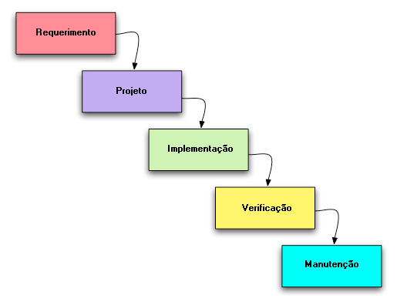
Modelo em Cascata
Caracterizado pela rigidez e por ser menos administrativo, o modelo em cascata é um dos modelos mais importantes e conhecidos no desenvolvimento de software, com bastante foco na documentação e na projeção de, após terminado um processo de trabalho, início de outro.

Slide 6
Modelo em Cascata – Prós e Contras
Prós: - Uma tarefa só avança pra outra quando esta foi terminada e validada; - fases bem definidas; - maior foco no planejamento.
Contras: - o cliente só irá ver algo no software no fim do projeto; - todo o processo é parado se há um atraso; - exige que os requisitos iniciais sejam estabelecidos pelo cliente.

Slide 7
Referências e bibliografias
Instituto Infnet
Google
Stack Overflow

Slide 8
Agradecimentos
A Deus, por me dar vida, sabedoria e ajuda em tudo.
A minha família, por me apoiar e me sustentar no que preciso.
Aos amigos de classe que me ajudaram em tudo o que precisei.
Aos colegas de profissão que ajudam no stack overflow.
A equipe de professores do Instituto Infnet.

